Slide 1










CI/CD Integration 시나리오
개발자
어플리케이션 분석(형상관리)
환경 설정 적용
Push changes to Git
Web hook triggered to Jenkins
Maven Build with Nexus
Containerization with registry
Jenkins requesting container
Orchestration with K8S
1
Code
환경 구성
Source Code
Dockerfile
Developer
Dockerfile
Refactoring
1. 깃랩을 통합 소스코드 형상관리
.소스코드 저장소
.아티팩트 저장소
.코드 품질
Base Image
3
2
4
Nexus
Build
생성
PUSH
Image
Image 생성
Source Build
Pipeline
Cluster Docker Registry
2. 젠킨스를 통한 빌드/배포 파이프 라인 제공
Repository
App Image
Docker Registry
Build Image
5
VM그룹
Node
gitlab 17.1.1-ee 패키지 설치
jenkins 2.452.2 패키지 설치
Java – version : 17.0.11
Depoly
배포
6
VM#1
VM#2
Pod
Pod
A
B
VM#3
VM#4
Pod
Pod
CONTAINER
B
※ CI/CD는 지속적 통합(Continuous Integration) 및 지속적 제공/배포(Continuous Delivery/Deployment)

Slide 2
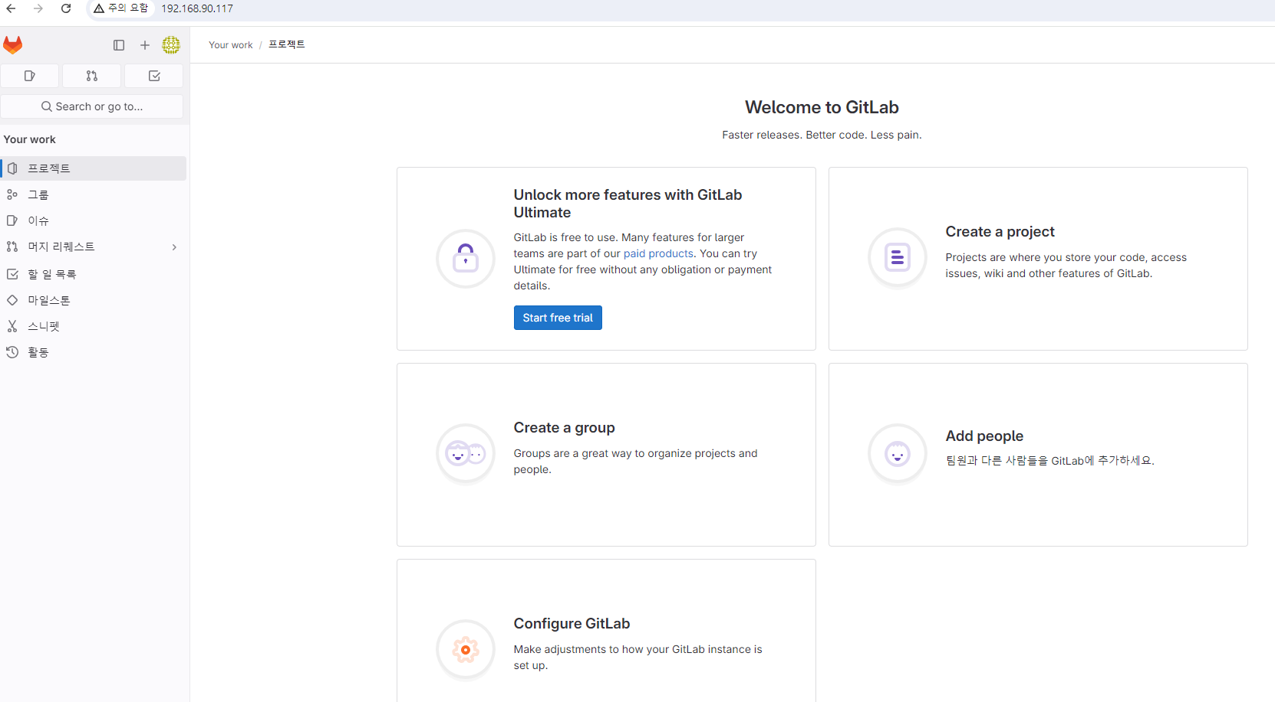
GitLAB EE 버전
gitlab url: http://192.168.90.117
gitlab 계정: root
git password: kdQaW8ic/UoMVAi0yVhAWTfobHZPe86PpUFTXUXYvSk=
어드민 계정

Slide 3
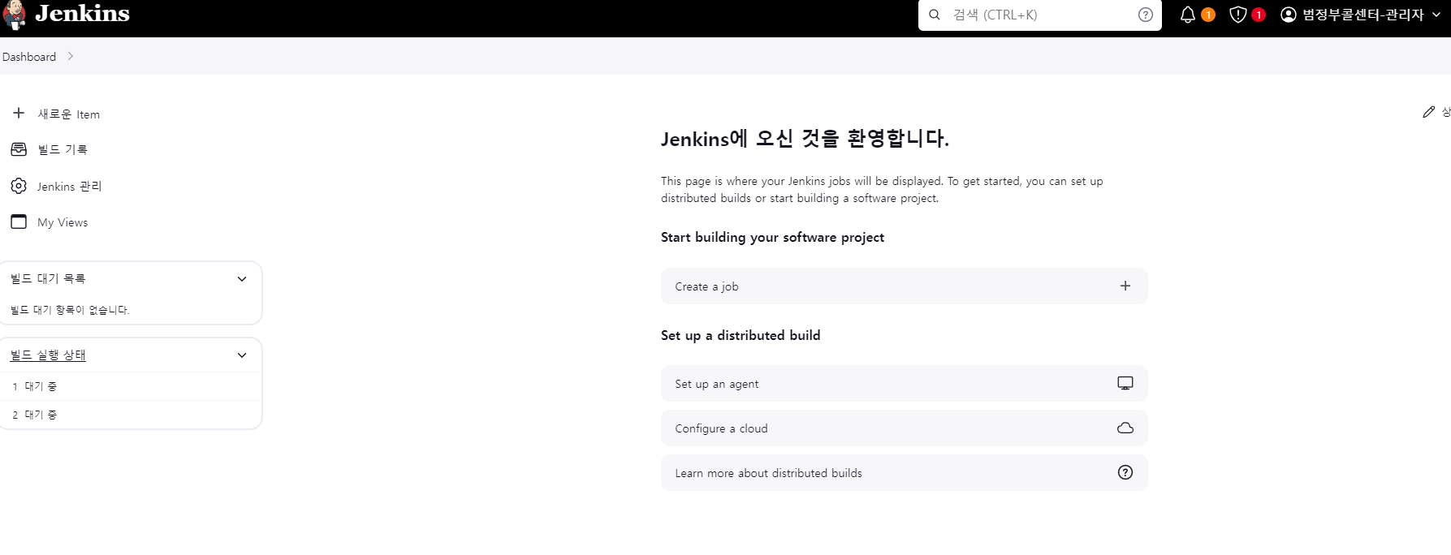
Jenkins 버전
jenkins url: http://192.168.90.117:8081
jenkins 계정: admin
jenkins password: Arisys!23

